Slide 1
1.A – soutěž 10 let e-twinning
Základní škola Havířov-Podlesí, Mládežnická 11

Slide 2
To je naše školička

Slide 3
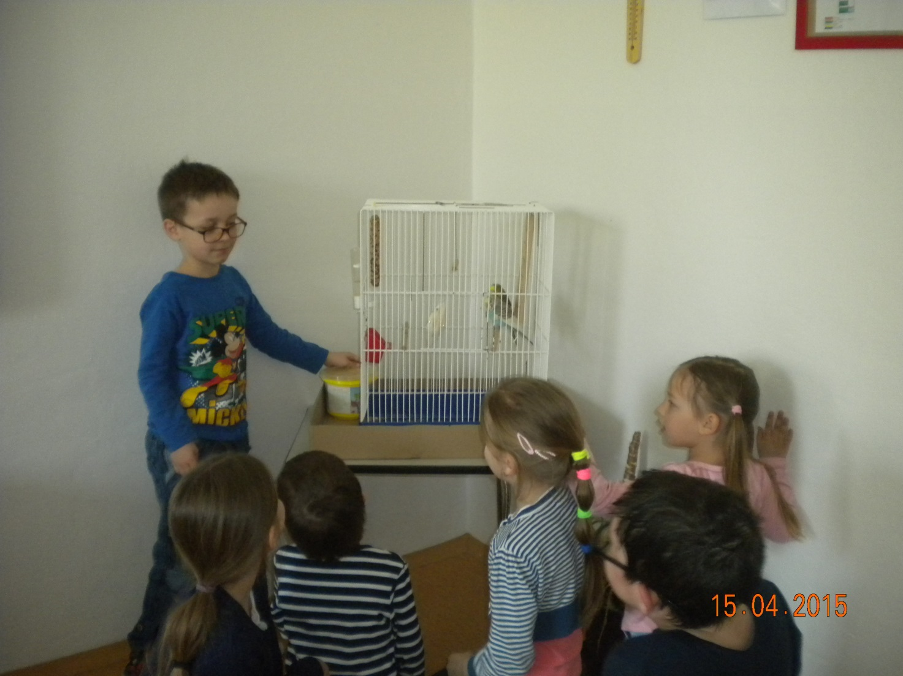
Ve třídě máme kamaráda-andulku

Slide 4
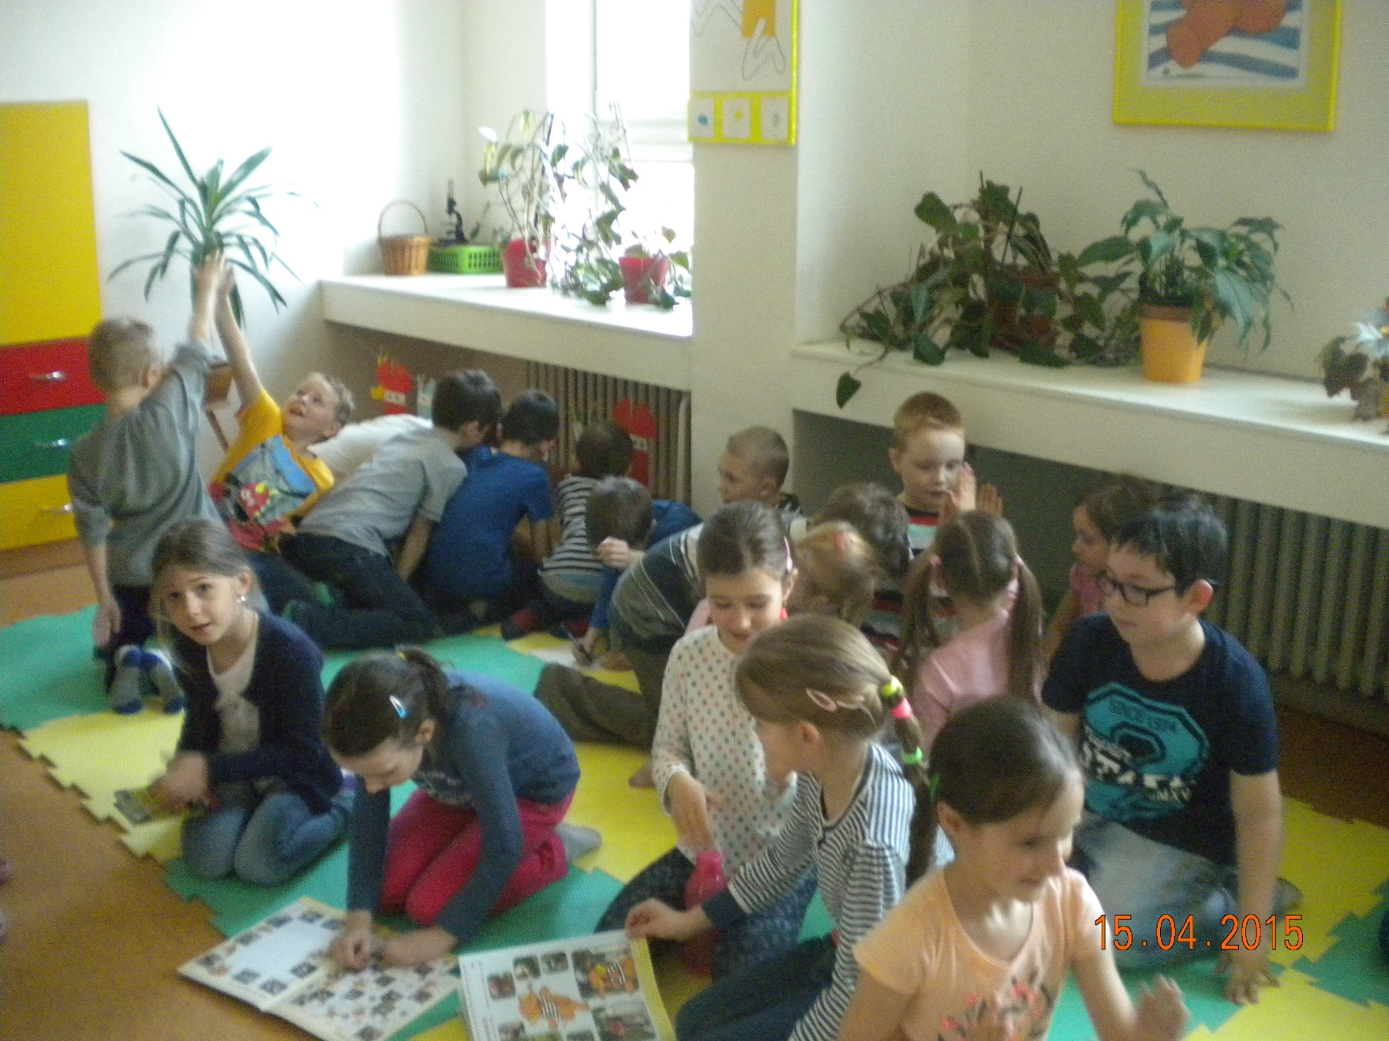
Rádi se v naší třídě učíme

Slide 5
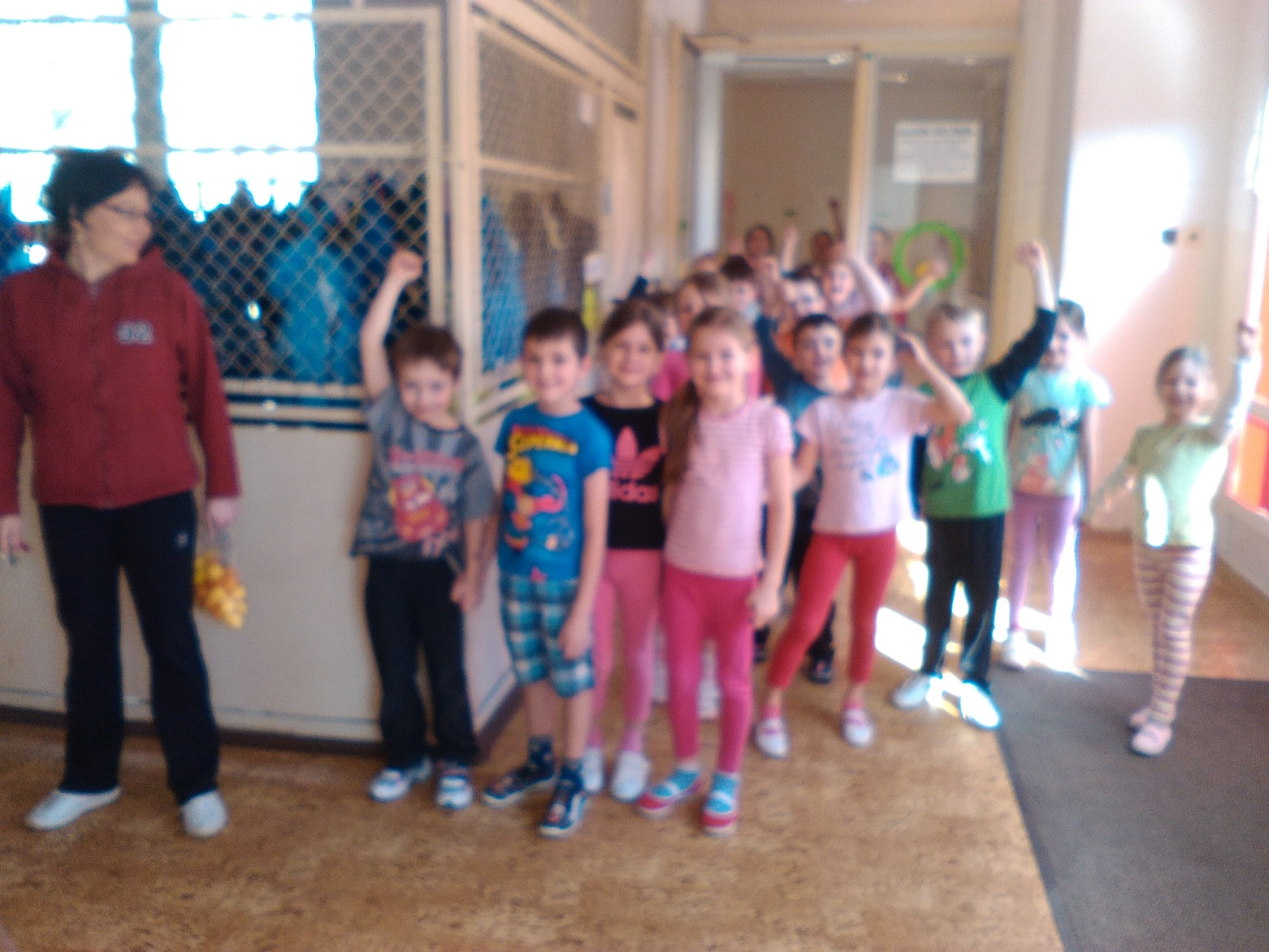
S naší paní učitelkou u šaten

Slide 6
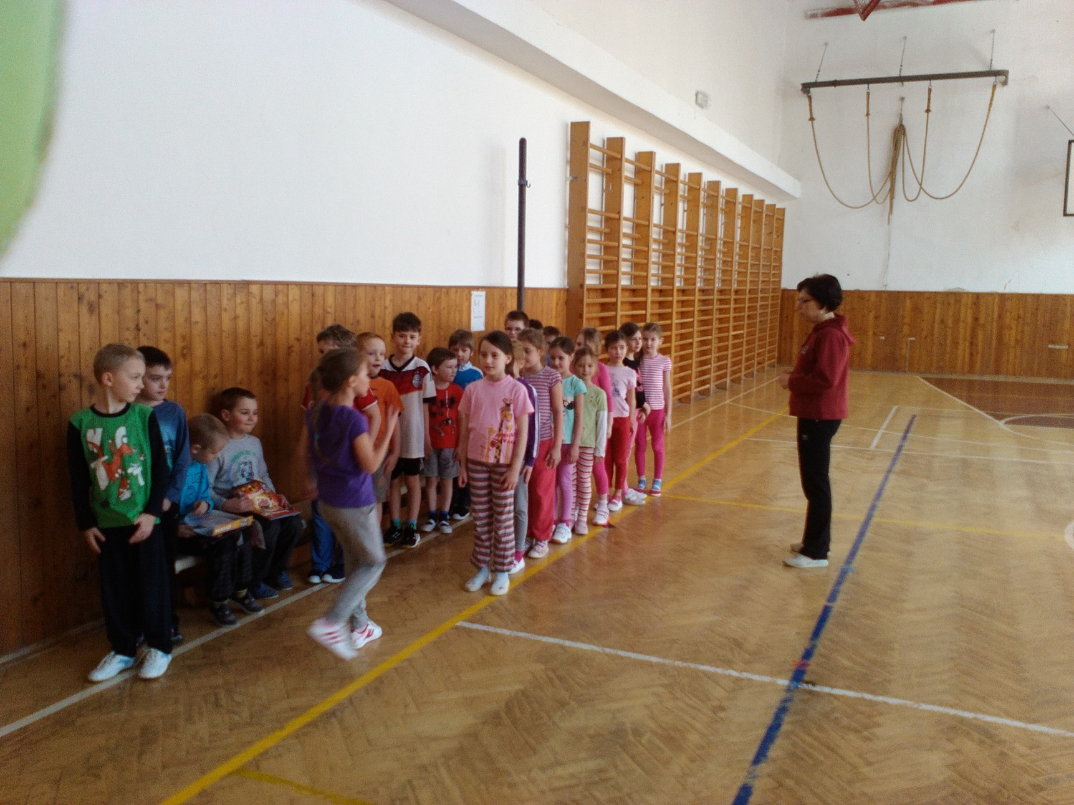
Ve velké tělocvičně cvičíme

Slide 7
Učíme se o přírodě

Slide 8
Rádi kreslíme a učíme se

Slide 9
Zapojujeme se do občanských aktivit navrhujeme hřiště

Slide 10
Hrajeme si

Slide 11
Rádi se setkáváme a jsme součástí školy

Slide 12
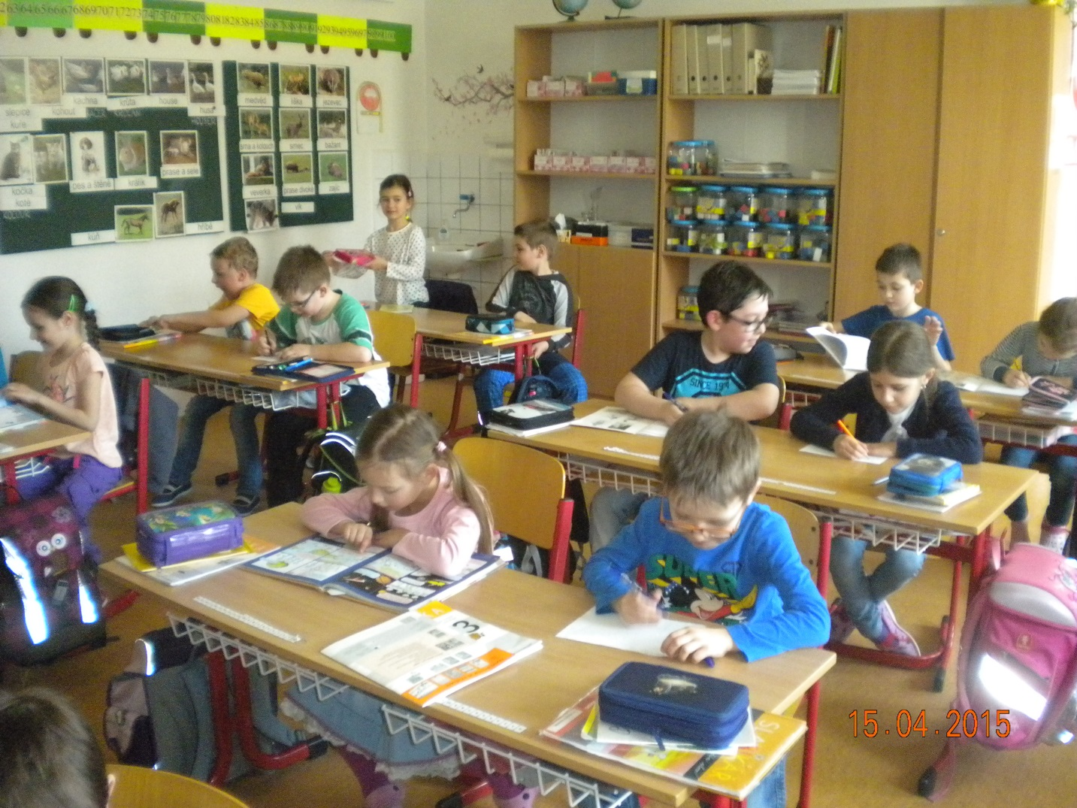
Pilná Třída

Slide 13
Budeme kamarádi?

